Slide 1
Storia Evolutiva dei Vertebrati
(6 CFU) Ecobiologia
Riccardo Castiglia
castiglia@uniroma1.it
Obiettivi del corso: evoluzione dei vertebrati attraverso filogenesi molecolare, paleontologia e sviluppo.
Materiale didattico: lezioni e libro
Modalità di esame:
orale con un argomento a scelta (approfondito)
due argomenti non a scelta
valutazione della «partecipazione».
…..convenevoli

Slide 2
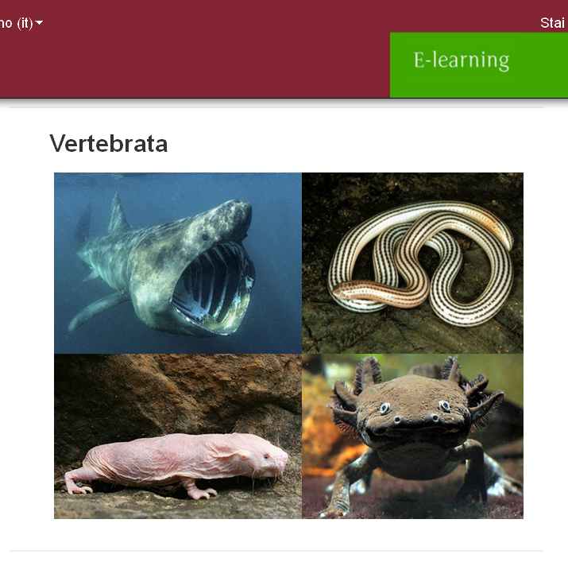
E-mail studenti

Slide 3
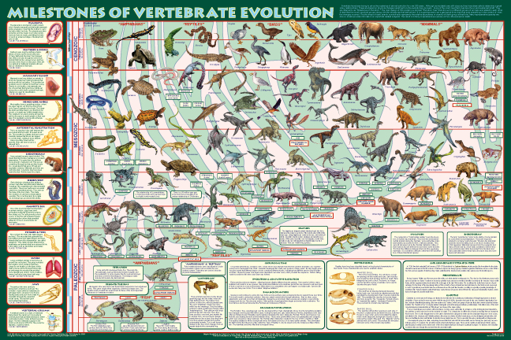

Slide 4
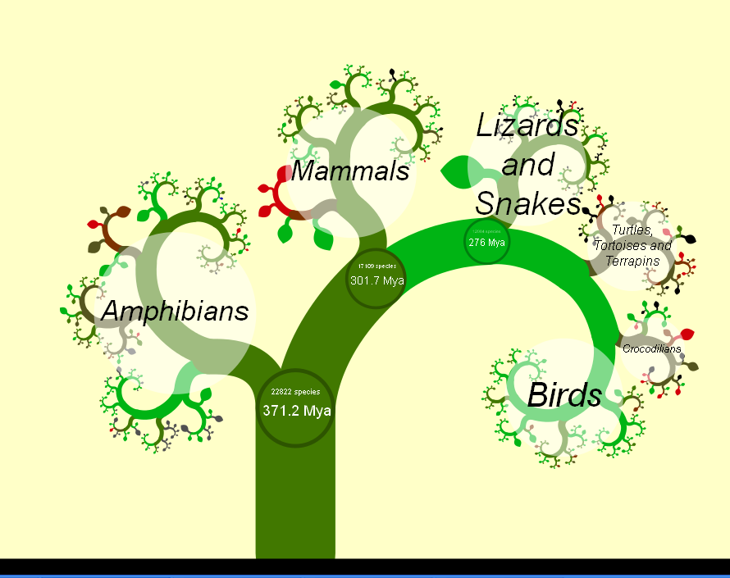
http://www.onezoom.org/tetrapods.htm

Slide 5
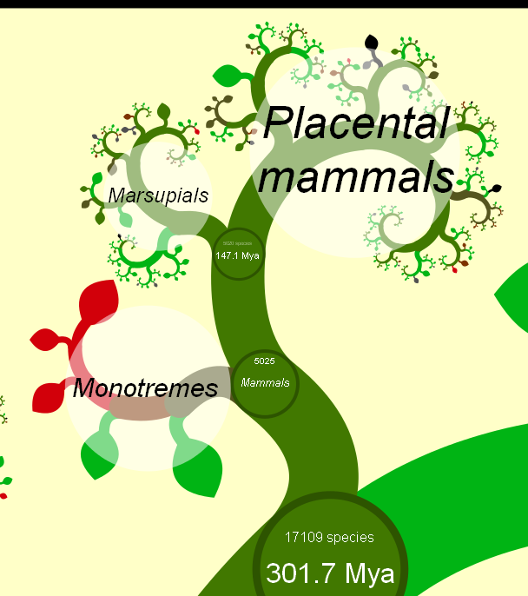

Slide 6
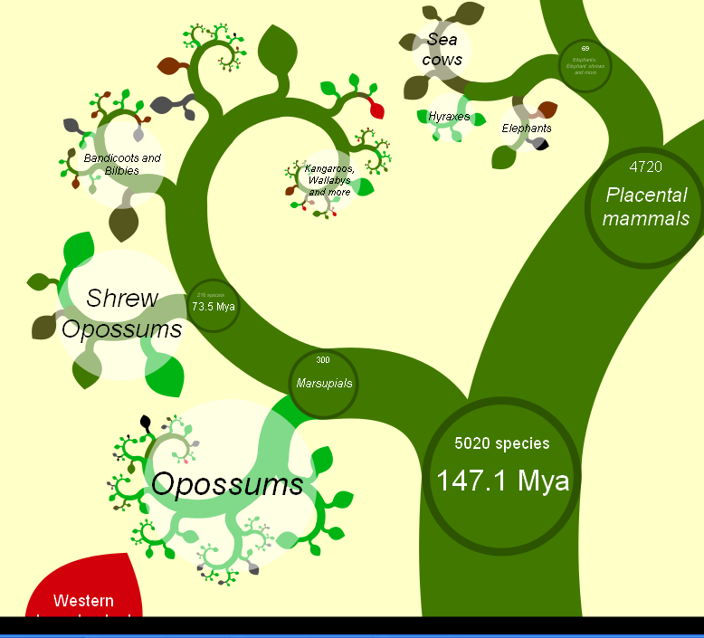

Slide 7
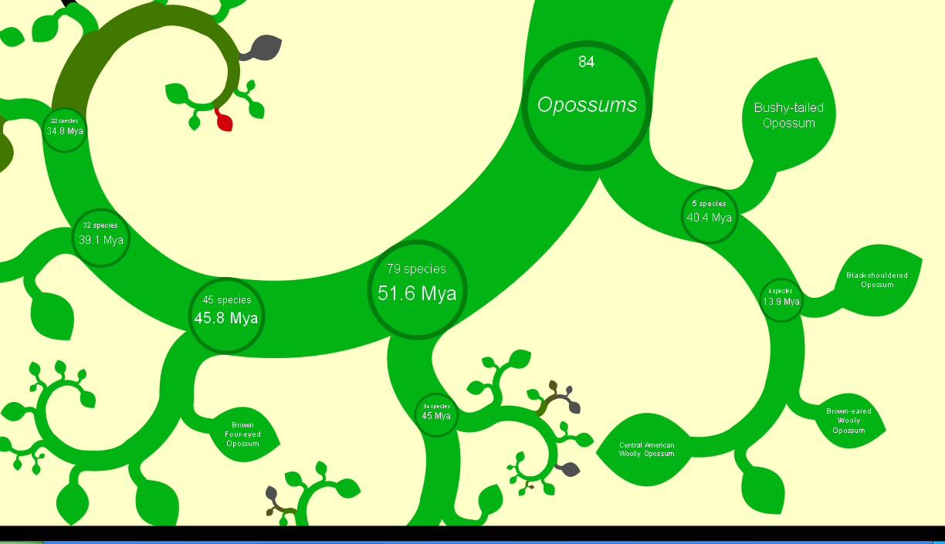

Slide 8
microevoluzione
Studia i piccoli cambiamenti rintracciabili fino ai livelli più bassi del gene e del cromosoma. Avvengono all’interno di una specie o tra specie affini.
macroevoluzione
Studia i cambiamenti che, più complessi e profondi, sono meno suscettibili di un’indagine genetica immediata. Osservabili tra gruppi tassonomici più elevati.
La sfida è capire se i meccanismi che regolano la microevoluzione sono gli stessi che regolano la macroevoluzione
Il cambiamento microevolutivo, di solito, è talmente ridotto che è difficile immaginare come esso possa portare alla macroevoluzione

Slide 9
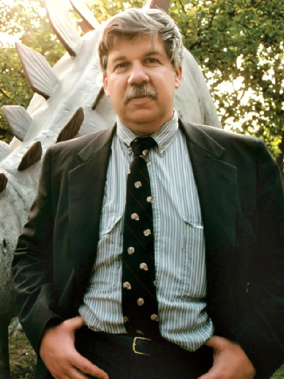
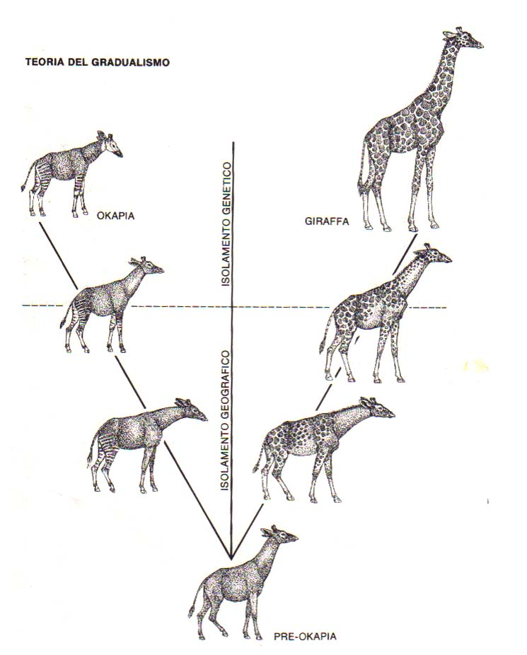
Due modalità di evoluzione
Giraffe micro e macro
Cambiamenti graduali
La selezione agisce sulle popolazioni
Tradizionalmente è in questo modo che si intende la microevoluzione

Slide 10
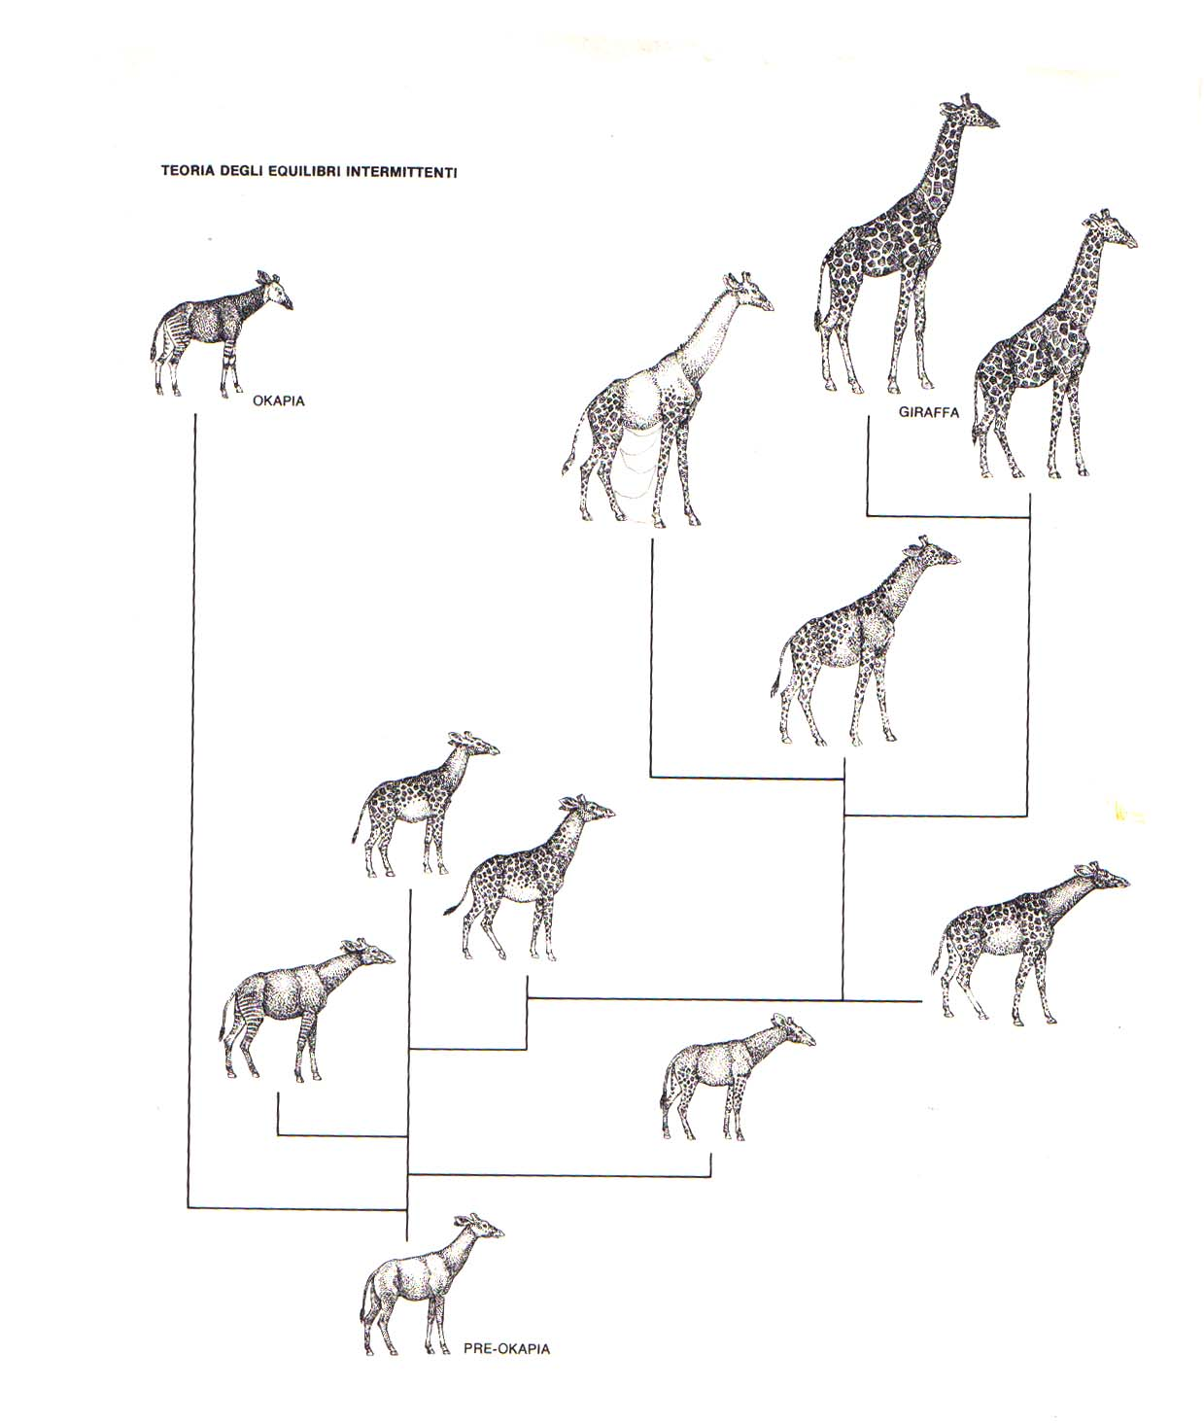
Cambiamenti rapidi intervallati da periodi di stasi
Estinzione di linee evolutive (la selezione agisce sulle specie?)
Tradizionalmente la macroevoluzione si ritiene avvenga in questo modo

Slide 11
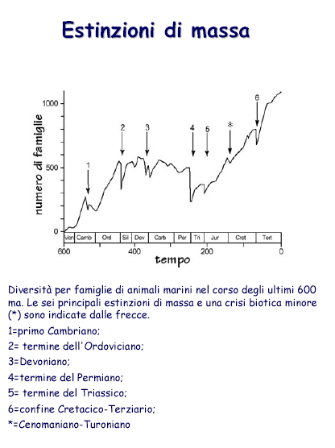

Slide 12
Quali elementi di novità per l’evoluzione dei vertebrati?
La filogenesi molecolare (ancient DNA - record are from plants which lived there 400,000 years ago.)
La scoperta di nuovi fossili
Nuova interpretazione di “vecchi” fossili
La nuova scienza dell’EVO-DEVO
Notes:
Gli elementi di novità. Breve descrizione

Slide 13
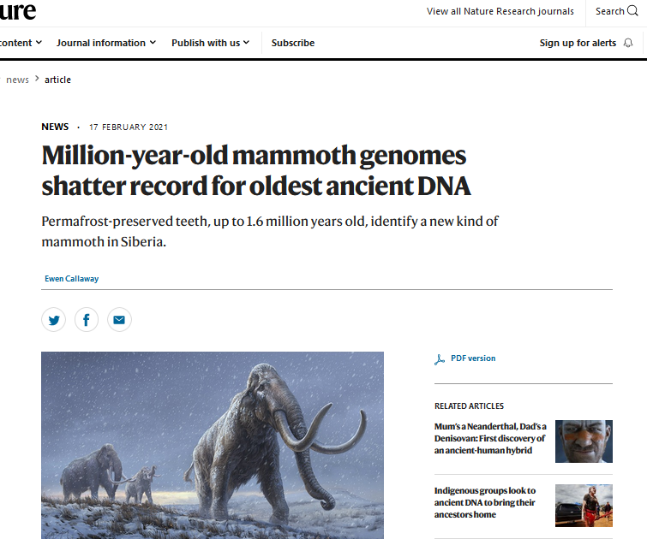

Slide 14
La filogenesi molecolare
Filogenesi su caratteri morfologici
filogenesi molecolare
Perché sono differenti?
Di quale ci dobbiamo fidare?

Slide 16
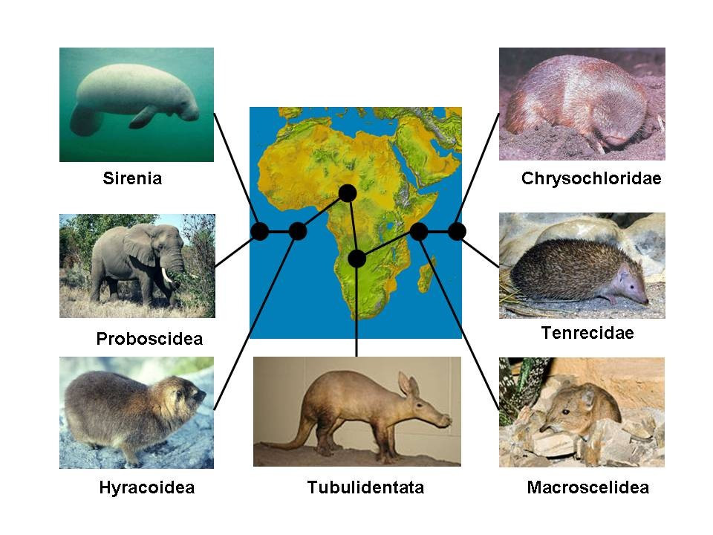
Afrotheria

Slide 17
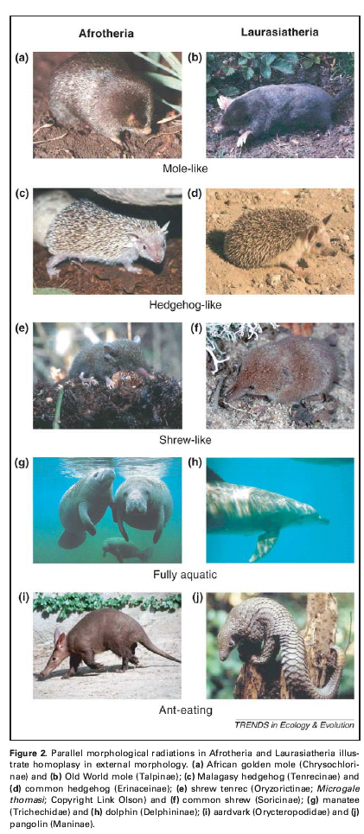

Slide 18
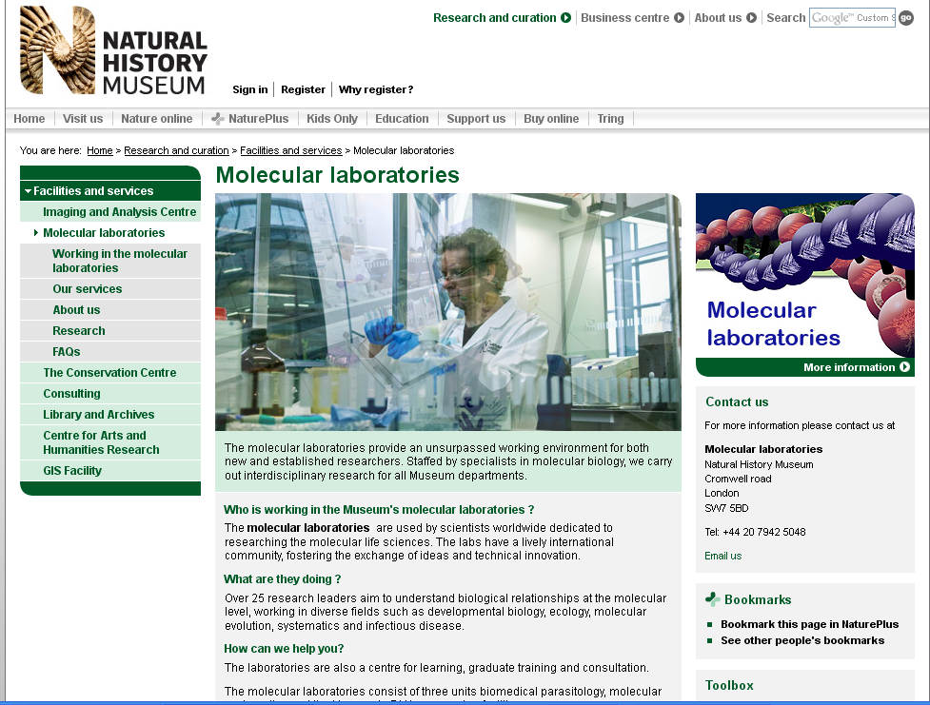
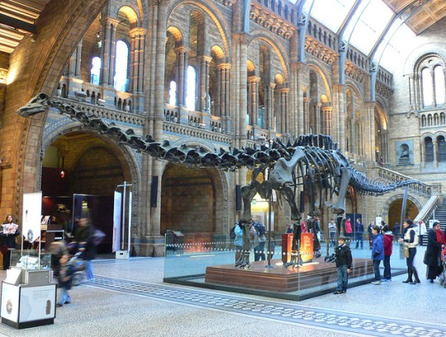

Slide 19
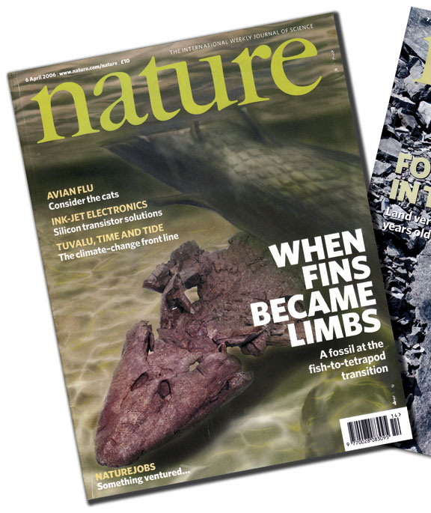
La scoperta di “nuovi” fossili

Slide 20
Nuova interpretazione di “vecchi” fossili
La vecchia interpretazione (in alto) era stata data sulla base degli morfologia degli anfibi attuali. In realtà la forma delle vertebre non era distorta nei resti fossili ma rappresentava una colonna vertebrale molto più regionalizzata.
Notes:
La vecchia interpretazione era stata data sulla base degli anfibi attuali. La forma delle ossa non era distorta ma rappresentava proprio una colonna vertebrale molto più regionalizzata. Anche l’orecchio si è dimostrato più specializzato.

Slide 21
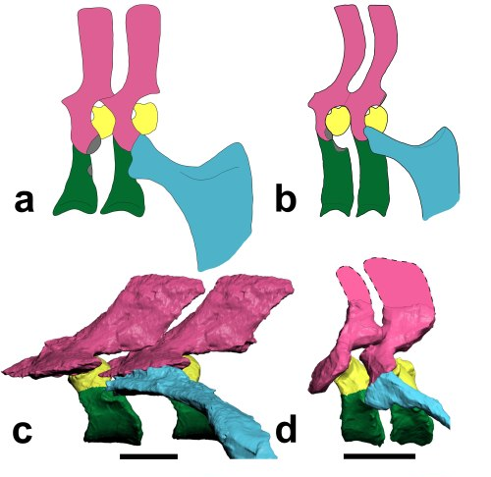
A,B How we used to think the vertebrae were composed in early tetrapods like Ichthyostega. (c) How we found that Ichthyostega‘s posterior thoracic vertebrae actually tend to look.
Pierce, S.E., Ahlberg, P.E., Hutchinson, J.R., Molnar, J.L., Sanchez, S., Tafforeau, P., Clack, J.A. 2013. Vertebral architecture in the earliest stem tetrapods. Nature, published online

Slide 22
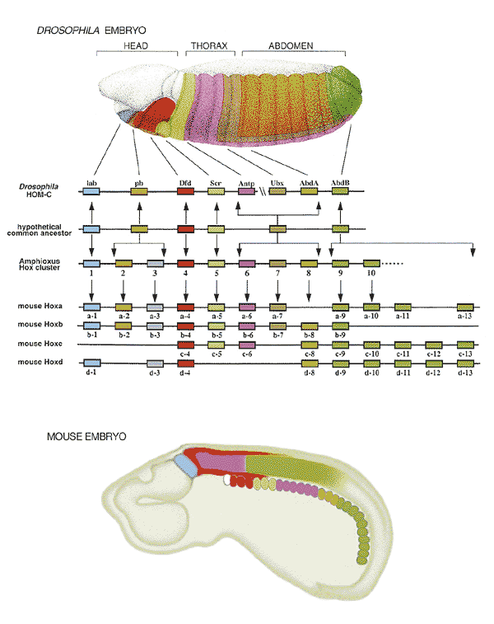
La nuova scienza dell’EVO-DEVO
Evolution Development

Slide 23
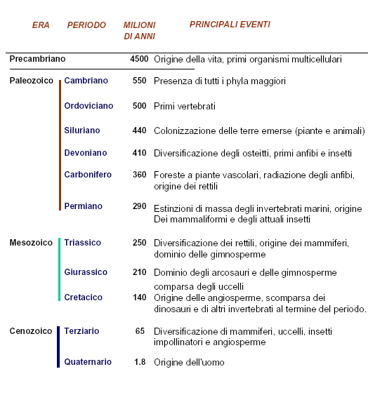
I tempi della macroevoluzione
Dati recenti collocano nel precambriano l’origine dei primi vertebrati!

Slide 24
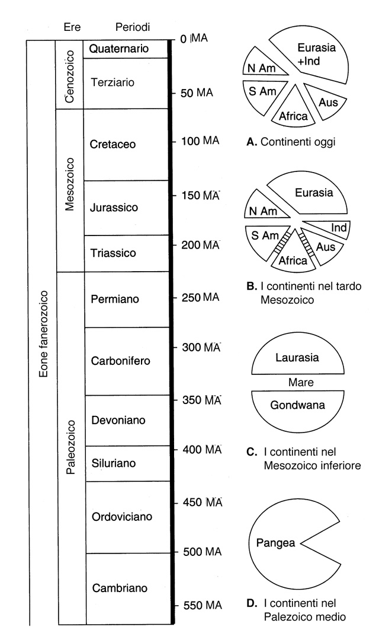
I tempi della macroevoluzione

Slide 25
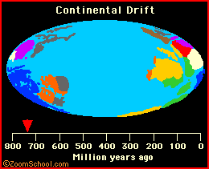
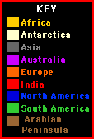

Slide 26
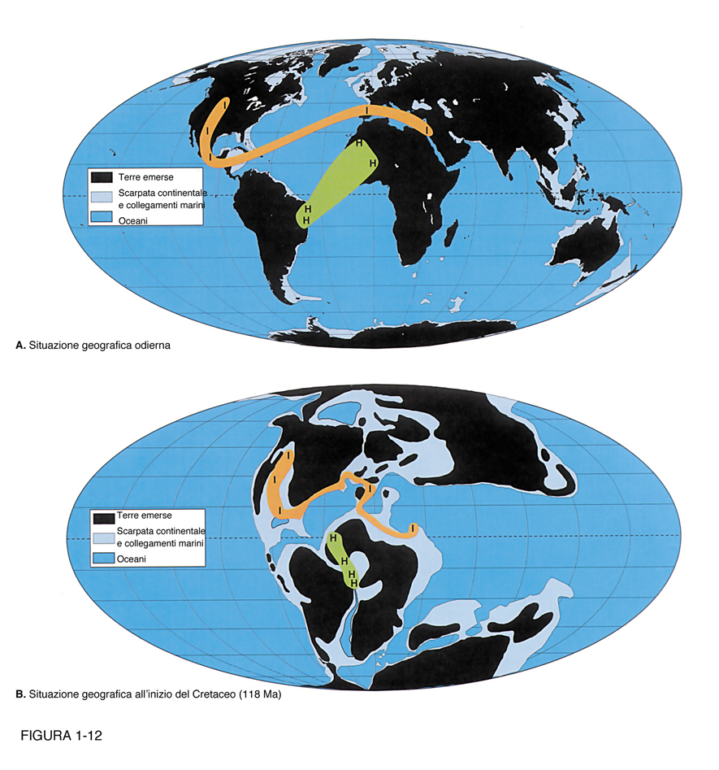
Biogeografia

Slide 27
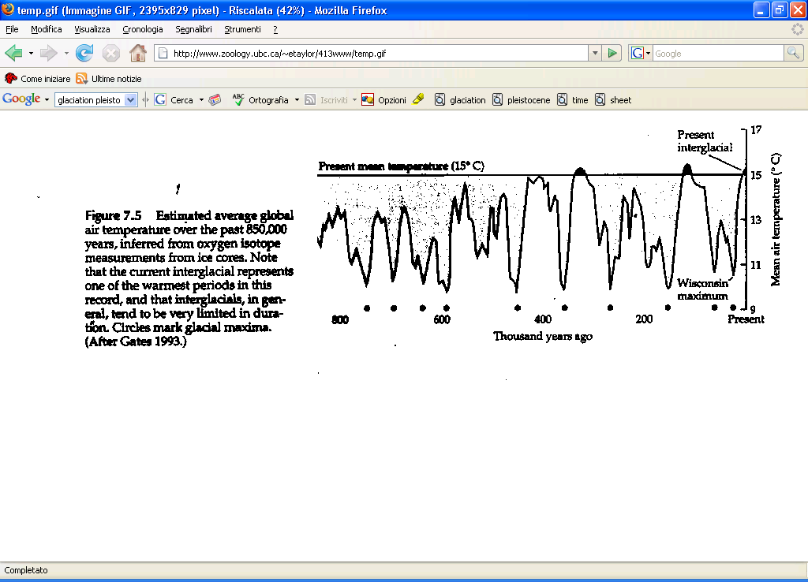
I tempi della microevoluzione
Glaciazioni pleistoceniche

Slide 28
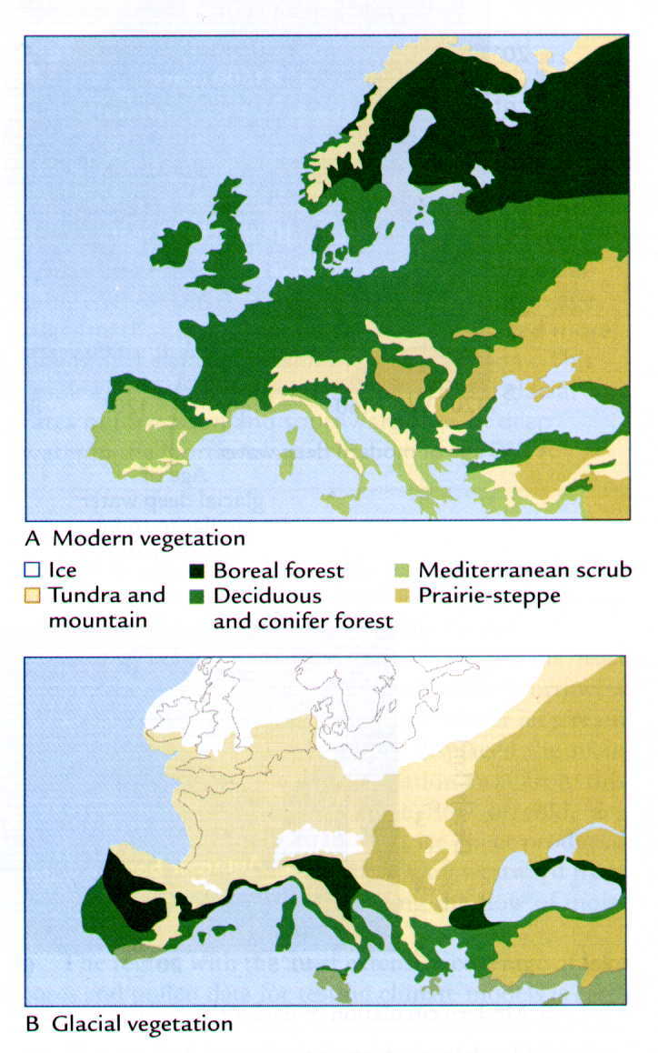
I tempi della microevoluzione
Le glaciazioni pleistoceniche

Slide 29
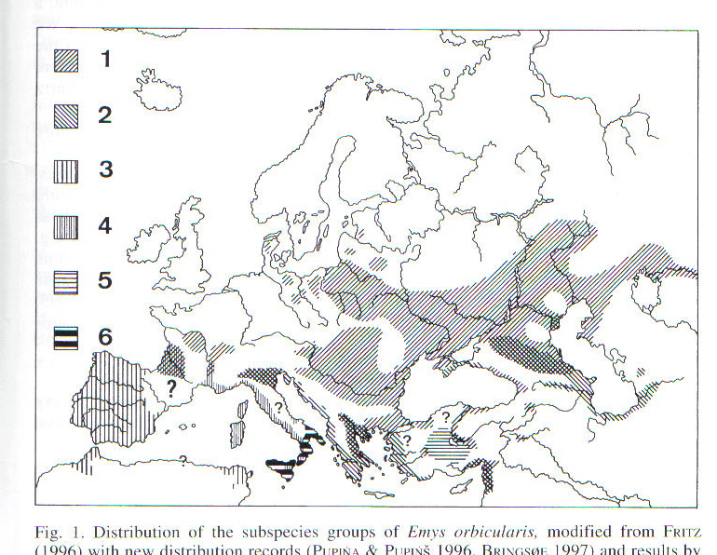
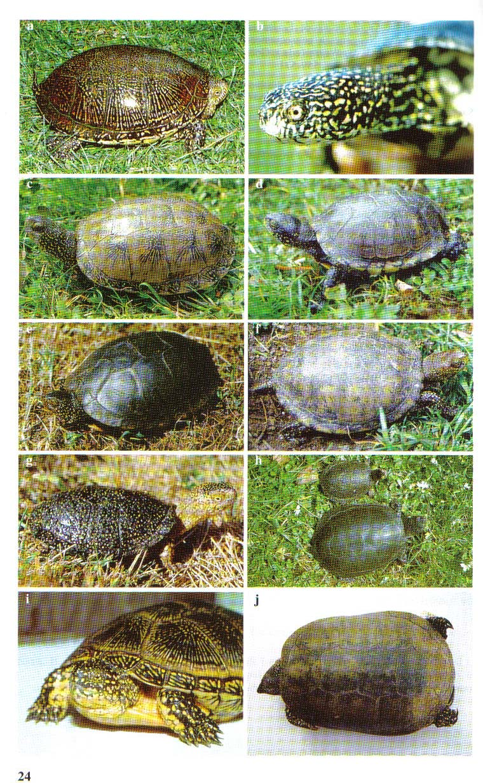
Distribuzione delle sottospecie di Emys orbicularis

Slide 30
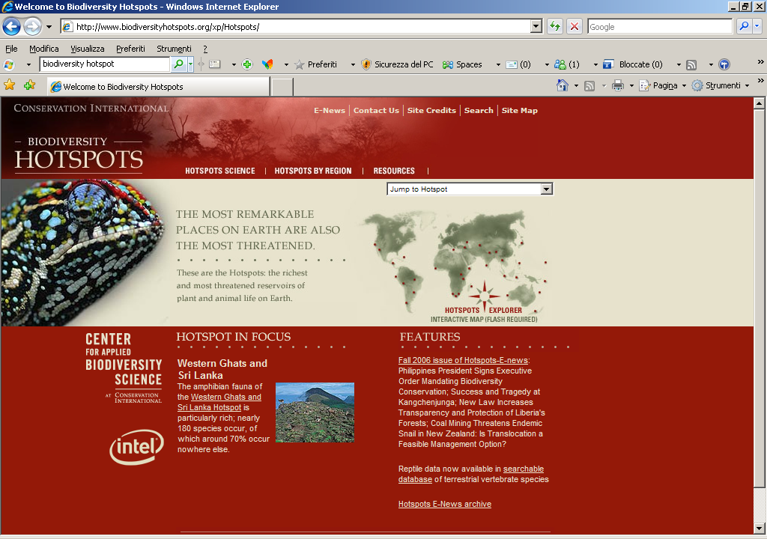

Slide 31
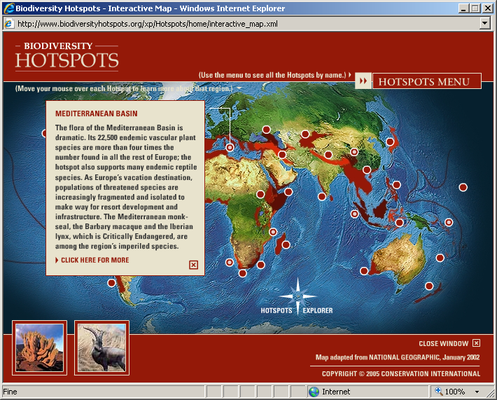

Slide 32
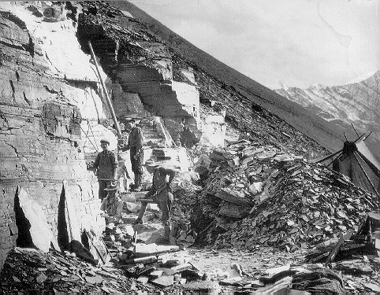
L’inizio della storia
L’esplosione del Cambriano e la fauna di Burgess Shale (1908)
Montagne Rocciose in Canada
http://www.burgess-shale.rom.on.ca/en/science/origin/01-life-tree.php

Slide 33
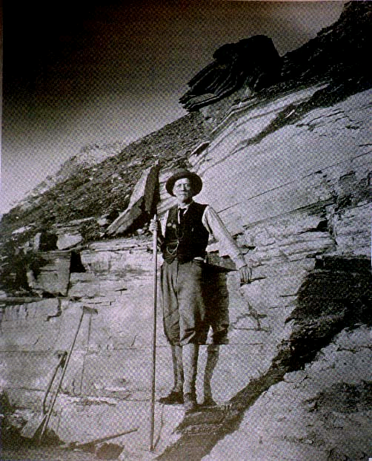
Walcott (1908)

Slide 34

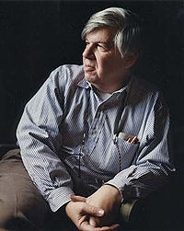
Stephen Jay Gould
New York, 10 set. 1941- 20 mag. 2002

Slide 35
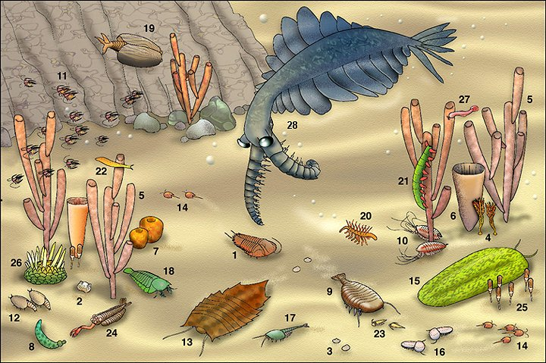
Phyla animali presenti nella fauna di Burgess Shale
Porifera
Cnidaria
Ctenophora
Lophophorata
Brachiopoda
Mollusca
Hyolitha †
Priapulida
Annelida
Onycophora
Arthropoda
Echinodermata
Chordata
Organismi che non sono stati assegnati
a nessuno dei phyla conosciuti
Anomalocaris †
Amiskwia †
Dinomischus †
Nectocaris †
Opabinia †
Chancelloria †
Wiwaxia †

Slide 36
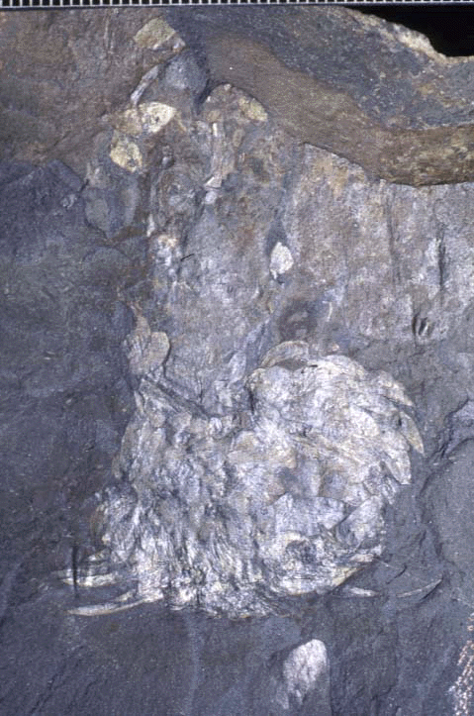
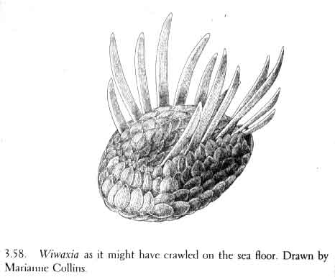
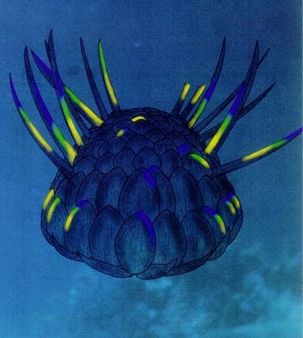
Wiwaxia
Phylum nuovo
Wiwaxia fu inizialmente collocata tra i policheti scambiando gli scleriti per strutture simili a quelle che si trovano in Aphrodite. Tra i caratteri unici di Wiwaxia c'è però la presenza di una bocca ventrale fornita di denti che poggiano su due mandibole e che ricordano la radula dei molluschi. Non possiede setole, appendici o segmentazione e perciò non può essere inclusa né tra gli Anellidi né tra gli Artropodi.

Slide 37
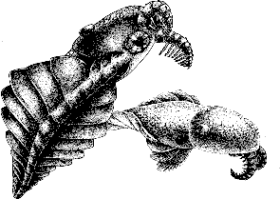
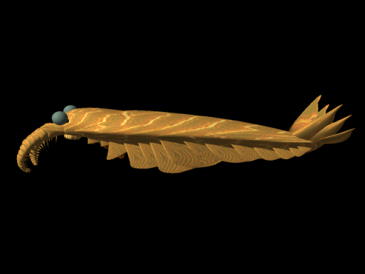
Anomalocaris
Phylum nuovo
Anomalocaris, o 'strano gambero', è caratterizzato da una parte posteriore del corpo simile a quella di un crostaceo. Tuttavia, presenta solo un paio di antenne e nessun'altra appendice. Possiede una bocca circondata da scaglie dentate

Slide 38
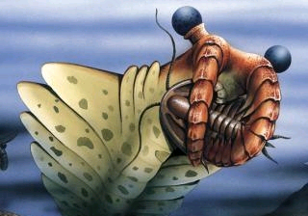

Slide 39
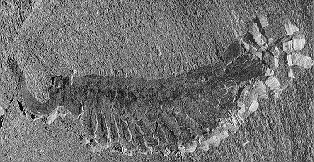
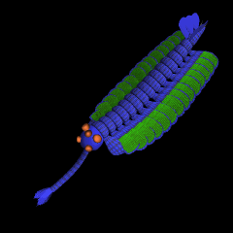
Opabinia
Phylum nuovo
Descritto da Walcott (1912) come crostaceo, Opabinia condivide con gli artropodi la segmentazione del corpo ma i segmenti sono caratterizzati da assenza di appendici. L'organo di prensione frontale è stato interpretato erroneamente come un paio di appendici fuse. Sono presenti cinque occhi. L'organo di prensione è inserito frontalmente al capo, è flessibile ed è costituito da un tubo striato cilindrico. Il corpo è contraddistinto da 15 segmenti con lobi laterali, rivolti verso il basso, su cui è presente una branchia.

Slide 40
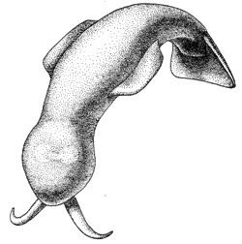
Amiskwia sagittiformis
Phylum nuovo
Assegnato da Walcott (1911) ai chetognati. Capo contraddistinto dalla presenza di due tentacoli; corpo con pinne laterali e caudali. Probabilmente non di fondo ma pelagico.

Slide 41
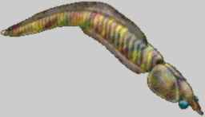
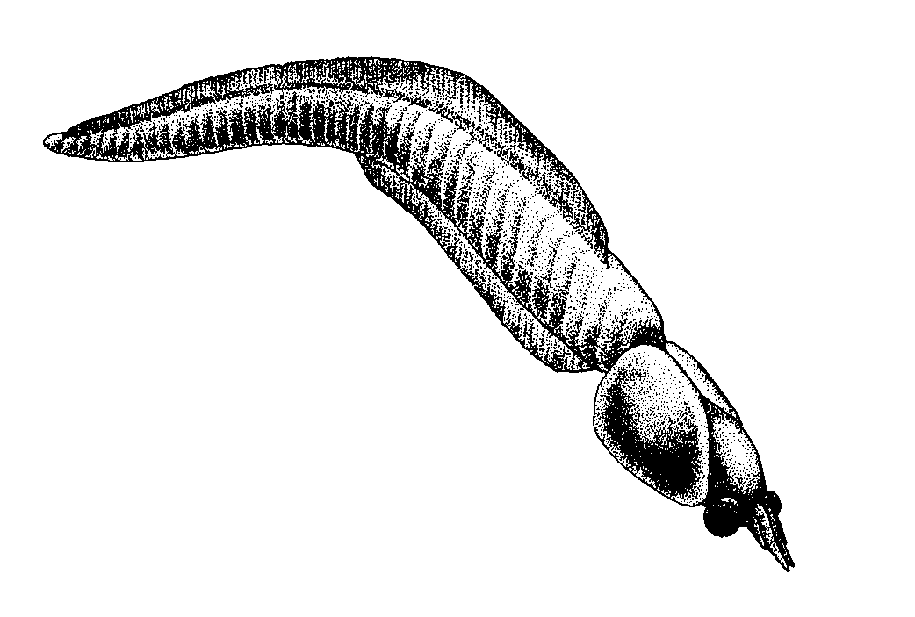
Nectocaris pteryx
Phylum nuovo
Un unico esemplare conosciuto. Caratteristiche simili agli artropodi, con due brevi appendici e un paio di occhi, ma anche ai Cordati, con corpo costituito da una quarantina di segmenti. Assenza di appendici articolate. Presenza di strutture continue simili a pinne, sostenute da brevi raggi. Questi ultimi si presentano in numero di tre in corrispondenza di ogni segmento

Slide 42
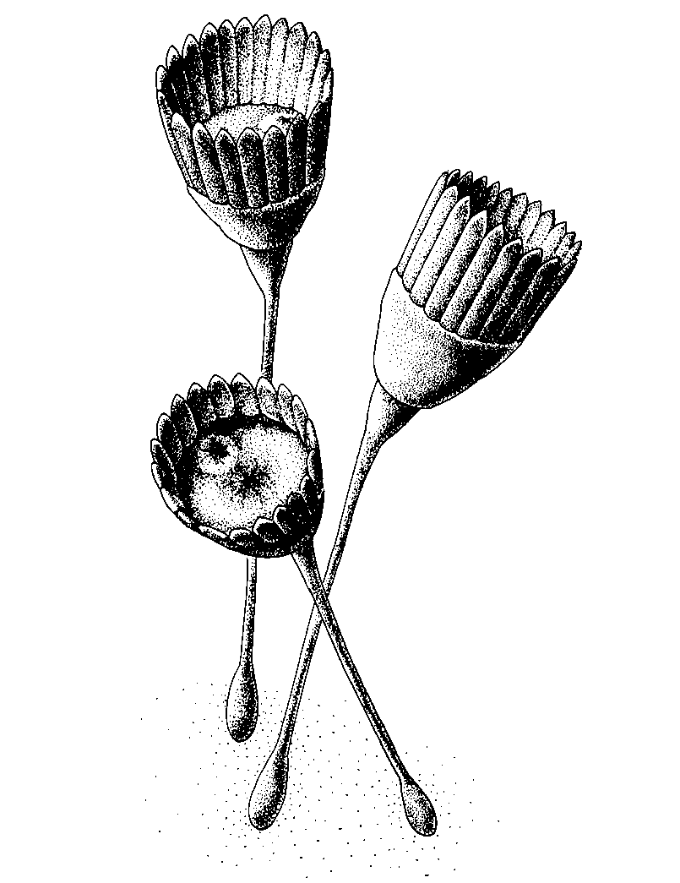
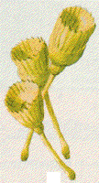
Dinomischus
Phylum nuovo
Corpo costituito da un calice portato da un lungo gambo. Sia la bocca che l'ano si aprono nella porzione superiore del calice

Slide 43

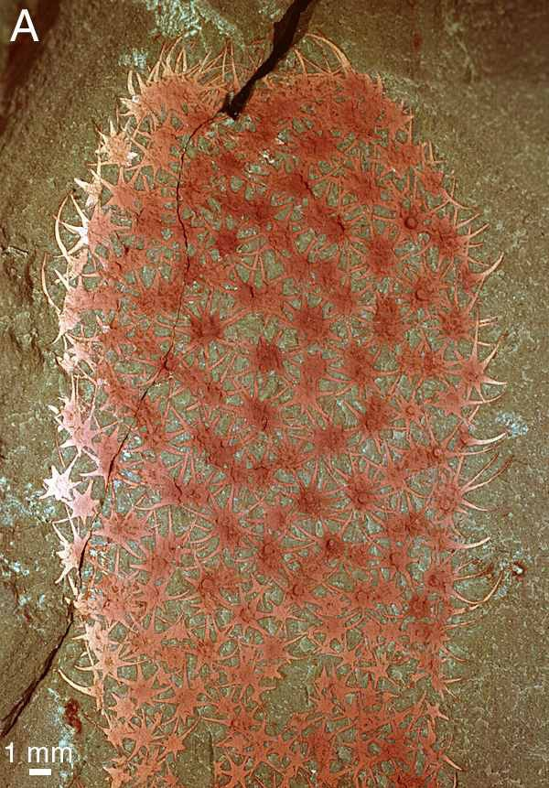
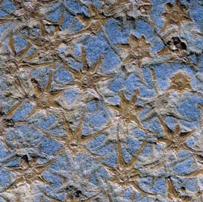
Chancelloria
Phylum nuovo
Corpo allungato, fino a 10 centimetri, ricoperto da scleriti calcaree

Slide 44
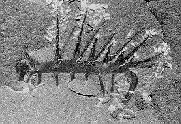
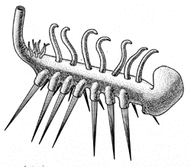

Organismi assegnati (con difficoltà) a phyla conosciuti
Annellida: Hallucigenia sparsa
Caratterizzata da capo bulboso e dalla presenza di sette paia di spine non articolate. Sulla parte dorsale, in posizione opposta alle spine, si trovano sette tentacoli.

Slide 45


Organismi assegnati (con difficoltà) a phyla conosciuti
Arthropoda:
Marrella
24-26 segmenti, ognuno dei quali con un paio di appendici bifide. Inizialmente classificata da Walcott come trilobite. Tuttavia le appendici cefaliche sono completamente diverse da questi ultimi.

Slide 46


Organismi assegnati (con difficoltà) a phyla conosciuti
Lophophorata: Odontogriphus
Corpo largo ed appiattito. Presenta nella regione ventrale una bocca circondata da un apparato masticatorio in cui sono presenti denti conici. Era stato scambiato per un Conodonte

Slide 47



Chordata: Pikaia
Pikaia fu descritta inizialmente da Walcott come polichete, viene da alcuni riconosciuta come cordato primitivo e, come tale, il più antico rappresentante del phylum. Secondo questa interpretazione il capo possiede due tentacoli, il tronco ha una muscolatura metamerica sostenuta da una notocorda. La coda si espande in una pinna.

Slide 48
“Middle Cambrian Pikaia from Burgess Shale has been widely accepted as a cephalochordate (Conway Morris, 1998). This animal, however, lacks branchial arches but possesses a slug-like head with paired tentacles and a ventrally situated axially extended structure possibly comparable with the ventral foot of molluscs rather than the notochord of cephalochordates. Its affinity with cephalochordates remains speculative” (Jun-Yuan Chen 2008)
“Even if, at first glance, the morphology of Pikaia, which was popularized as a possible chordate ancestor by Stephen Jay Gould, appears quite similar to the organization of living amphioxus, it does not show any unambiguous characters of amphioxus or vertebrates, because, for example, its myomeres are not clearly chevron shaped. In addition, there is no clear evidence of any gill-like structures in Pikaia. Thus, its chordate affinity is only weakly supported by the characters visible in fossils. (Schubert et al 2006).”

Slide 49




Slide 51


Slide 54


Slide 55


Slide 56
Quale modello di diversificazione emerge dallo studio della fauna di Burgess?
Phyla animali presenti nella fauna di Burgess Shale
Porifera
Cnidaria
Ctenophora
Lophophorata
Brachiopoda
Mollusca
Hyolitha
Priapulida
Annelida
Onycophora
Arthropoda
Echinodermata
Chordata
Organismi che non sono stati assegnati
a nessuno dei phyla conosciuti
Anomalocaris
Amiskwia
Dinomischus
Nectocaris
Opabinia
Chancelloria
Wiwaxia
Tutti i phyla animali erano già presenti
Erano presenti Phyla ora estinti

Slide 57

Quali modelli di diversificazione ?
tempo
Cono della diversità
crescente

Slide 58

La vita meravigliosa

Slide 59


La rappresentazione classica della storia della vita sulla terra

Slide 60

http://tolweb.org/tree/phylogeny.html
The Tree of Life Web Project (ToL) is a collaborative effort of biologists from around the world. On more than 5000 World Wide Web pages, the project provides information about the diversity of organisms on Earth, their evolutionary history (phylogeny), and characteristics.

Slide 61


Slide 62





Animalia

Slide 63





Bilateria
Mancano i protostomi!
This tree represents the view of bilaterian relationships as it is currently emerging from analyses based on molecular data (mostly 18S rRNA sequences).

Slide 64

BILATERIA CELOMATI

Slide 65




Deuterostomi

Slide 66



Phylum Chordata
Urocordati
Cranioti
cefalocordati

Slide 67


Phylum Chordata
Urocordati
Cranioti
Cefalocordati

Slide 68

Caratteri unici e comuni a tutti i cordati:
Notocorda
Tubo nervoso dorsale cavo
Fessure faringee
Coda muscolare postanale
Endostilo

Slide 69


Slide 70

EMICORDATI
Deuterostomi
Diverticolo dorsale del faringe nel segmento preorale
Tubo nervoso cavo
Aperture nel faringe

Slide 71


Slide 72


Teoria della “dipleurula” sull’evoluzione dei cordati.
L’antenato dei cordati era un organismo simile alla larva degli echinodermi
Indipendentemente questo organismo avrebbe acquisito stadi di vita sedentari
Questo organismo si è trasformato in seguito ad uno stile di vita più attivo comprendente la predazione
Questa figura suggerisce due ulteriori osservazioni:
le relazioni degli echinodermi e degli emicordati sono incerte
i cefalocordati sono il sister group dei cranioti.

Slide 73

Teoria di Garstang sull’origine del piano strutturale dei cordati.

Slide 74
gill slits
lost
gill slits
Somiti persi
Somiti
?
Dati molecolari 146 genes from 35 different species
Notes:
The placement of hemichordates as a sister group of echinoderms impacts our understanding of deuterostome origins, because this implies that the last common ancestor of all deuterostomes already had gill slits and that echinoderms have thus lost these during the evolution of their pentaradial body plan.
Philippe et al. [24] have recently challenged the current view of phylogenetic relationships among tunicates, cephalochordates and vertebrates on the basis of a large molecular data set from 146 genes from 35 different species, including five deuterostomes. The authors found that, within chordates, tunicates, not cephalochordates, grouped with vertebrates.

Slide 75

Caratteri dei tunicati che li avvicinano ai cranioti
Jeffery et al. have described an ascidian tunicate, Ecteinascidia turbinata, which has a migratory cell population resembling vertebrate neural crest cells
In cephalochordates no migratory neural crest-like cells have so far been found. By contrast, non-migratory cell populations with some similarities to vertebrate neural crest have been described
Notes:
implications of this phylogenetic alteration within the chordates in the light of recent morphological observations in tunicates: Jeffery et al. [27] have described an ascidian tunicate, Ecteinascidia turbinata, which has a migratory cell population resembling vertebrate neural crest cells [28]. This cell population emerges from near the neural tube, migrates through the body, and differentiates into pigment cells, a cell lineage that in vertebrates is a neural crest derivative. These results give rise to interesting evolutionary speculations, particularly because, in cephalochordates, no migratory neural crest-like cells have so far been found [29,30].

Slide 76
Caratteri dei tunicati che li avvicinano ai cranioti

Slide 77



L’origine dei cranioti:
Lagerstatte of Chengjiang

Slide 78
Una varietà di forme di vita che conferma la presenza CAMBRIANO di tutti i phyla attuali.
Notes:
Una varietà di forme di vita che conferma la presenza di quasi tutti i phyla conosciuti.

Slide 79
Fatevi raccontare questa storia dagli chi studia gli invertebrati!

Slide 80


L’origine dei cranioti
Haikouella: “sister group” dei cranioti (Cambriano)
350 specimens
In modo superficiale questo animale assomiglia ad un anfiosso. Ma ha molte importanti differenze che ci raccontano il passaggio tra i cefalocordati e i cranioti.

Slide 81


Perché “predetto e trovato”?
Jon M. Mallatt
School of Biological Sciences,
and Basic Medical Sciences
Washington State University
La predizione era che l’antenato dei cranioti doveva avere una testa diversa da quella dell’anfiosso:
Pochi archi branchiali
Ventilazione muscolare
“Labbro” superiore ed uno inferiore
Organi di senso più sviluppati
Ancora filtratore.

Slide 82
Lateral eyes, possible nostrils, large differentiated brain (but lacking a telencephalon), protovertebrae and vertebrate type of branchial system, and especially definite neural crest cells.
But they lacked some craniate features, such as a skull, ears, telencephalon, and fin rays.
Presence of the visceral skeleton, branchial denticles and the evidence of muscular ventilation (these muscles are produced essentially through neural crest cell signaling) indicate the presence of neural crest cells (Graham and Smith, 2001)

Slide 83

The origin of the neural crest cells is one of the most critical innovations in the evolutionary origin of the vertebrates. Holland and Chen recently coined the term Cristozoa, e.g. crest animals, referring to craniates and their immediate precursors (Holland and Chen 2001).
Hall (2000) suggests vertebrates are quadroblastic organisms, with the neural crest constituting a fourth germ layer.
Notes:
The origin of the neural crest cells is one of the most critical innovations in the evolutionary origin of the vertebrates. Holland and Chen recently coined the term Cristozoa, e.g. crest animals, referring to craniates and their immediate precursors (Holland and Chen 2001). Neural crest cells contribute to the development of peripheral neural system, endocrine glands, pigment cells, most of the bones and cartilage of the skull, the bones and cartilage of the jaw and pharyngeal arches, and the teeth. Hall (2000) suggests vertebrates are quadroblastic organisms, with the neural crest constituting a fourth germ layer

Slide 84
Lamelle branchiali
occhi
tentacoli
orali
endostilo
labbro
superiore
labbro
inferiore
archi branchiali
robusti

Slide 87
The brain
By comparison with the brain in cephalochordate the brain in the first cristozoans is extremely large.
The brain contains the diencephalon, and the hindbrain.
Dorso-ventrally compacted specimens confirm the absence of large cerebral hemispheric structures related to telencephalon brain.
Neural crest cells are not formed in correspondence of telencephalon
The neural crest cells predate the first appearance of the telencephalon. This explain why neural crest cells are not formed in the developing telencephalon.
Notes:
By comparison in size with the brain in cephalochordate amphioxus, the brain in the first cristozoans as exemplified by Haikouella is extremely large, despite amphioxus and Haikouella being the same overall size.
The brain in the Cristozoa groundplan as exemplified by Haikouella is relatively large and expanded at the pre-mandibular
location. This pre-mandibular part of the brain interruptedly contains mainly the diencephalon and middle
brain at its hind end. The hindbrain is elongated and narrows posteriorly by its end at the third (vagal) branchial bar (Fig.7, C).
Dorso-ventrally compacted specimens confirm the absence of large cerebral hemispheric structures related to telencephalon brain, except for a pair of small bulges that are
interpreted as olfactory lobes.
Neural crest cells derived from almost the entire length of the anterior-posterior axis of the side edges of the crest of the neural
plates, except for anterior to the prospective diencephalon corresponding to telencephalon, where the neural crest cells are not formed
The neural crest cells that predate the first appearance of the telencephalon provide a possible answer to why neural crest cells are not formed in the developing telencephalon.

Slide 88

Haikouella: “sister group” dei cranioti (Cambriano)
Caratteri innovativi rispetto all’anfiosso “apomorfie”:
ventilazione muscolare
archi branchiali (cresta neurale)
presenza di piccoli denti nella faringe (cresta neurale)
presenza di labbro superiore ed inferiore
occhi pari (cresta neurale)
cervello differenziato
Caratteri presenti anche nell’anfiosso “plesiomorfie”:
assenza di un cranio
assenza di capsule otiche
Assenza di telencefalo.

Slide 89


Slide 90




Slide 91
Passaggi dalla condizione cefalocordato → craniote (come dedotto da Haikouella):
Haikouella era un filtratore ma spingeva la bocca contro il cibo nuotando attivamente e aiutandosi con i tentacoli. Il cibo consumato era compreso tra 300μm fino a pochi millimetri
Le modificazioni osservate in Haikouella sono in relazione con l’aumento della attività.
aumento del bisogno di ossigeno (lamelle branchiali). Gli archi branchiali nell’anfiosso non sono dotati di lamelle e servono solo per la filtrazione.
la ventilazione diventa muscolare.
gli archi branchiali diventano più spessi ed elastici.
Dopo Haikouella lo scenario prevede l’ingestione di cibo di maggiori dimensioni → predazione
Alcune caratteristiche inaspettate:
gli occhi si sviluppano prima della comparsa della predazione (l’origine indipendente di occhi pari in cristozoi e artropodi può forse essere dovuta ad una specie di corsa agli armamenti tra prede e predatori).
Notes:
Image-forming paired eyes are, however, not present in most animal groups but arose independently only among few but distantly related animal groups including molluscs, arthropods, chordates, and annelids.
The sudden emergency of image-forming eyes among these distantly related animal groups is intriguing, and it recently has been interpreted as a response to increased predation and visual hunting.
The development of elaborated image-forming eyes both in arthropods and crest animals in Cambrian time was likely trigged by an intensiﬁed ‘‘arms-race’’ in both predators
and prey with the emergence of visual hunting in predators and of visual feeding and escaping in prey.

Slide 92
Altre considerazioni sulla anatomia di Haikouella
Vertebres:
The origin and timing of vertebral column evolution remains a great puzzle. La presenza di protovertebre in questi primitivi cordati dimostrerebbe che le vertebre si sono originate prima del cranio.
Axial muscles:
Different from V or W shape, these myosepta however are simply straight. Preservation of muscle fibers in some Haikouella and wrinkled overlying skin on the myomeres in some Yunnanozoon confirm that these segmental structures are truly myomeres.
Notes:
Vertebre
That origin and timing of vertebral column evolution remains a great puzzle. La presenza di protovertebre in questi primitivi cordati dimostra che le vertebre si sono originate prima del cranio.
muscoli
Different from V or W shape, these myosepta however are simply straight. Because of their unusual simplicity and dorsal location, they were reinterpreted as a large, segmented fin (Shu et al., 1996) and as cuticular rings (Conway Morris, 2000). Preservation of muscle fibers in some Haikouella and wrinkled overlying skin on the myomeres in some Yunnanozoon confirm that these segmental structures aretruly myomeres (Chen and Li, 1997; Mallatt and Chen, 2003).
Denti
Simple cone-shaped denticles exist on the pharyngeal floor in Yunnanozoon and Haikouella

Slide 93


Slide 94

Shu, D.G. et al. (2003) A new species of yunnanozoan with
implications for deuterostome evolution. Science 299, 1380–1384
No evidence was found for the chordate-like structures that have been described in other yunnanozoans. We propose that yunnanozoans are stem-group deuterostomes, allied to the vetulicolians.
Mallatt, J. et al. (2003) Comment on ‘A new species of yunnanozoan
with implications for deuterostome evolution’. Science 300, 1372
Shu, D.G. and Conway-Morris, S. (2003) Response to comment on ‘A
new species of yunnanozoan with implications for deuterostome
evolution’. Science 300, 1372
“the body segments extend far dorsal to the notochord, and therefore cannot be myomeres”

Slide 95


